Slide 1
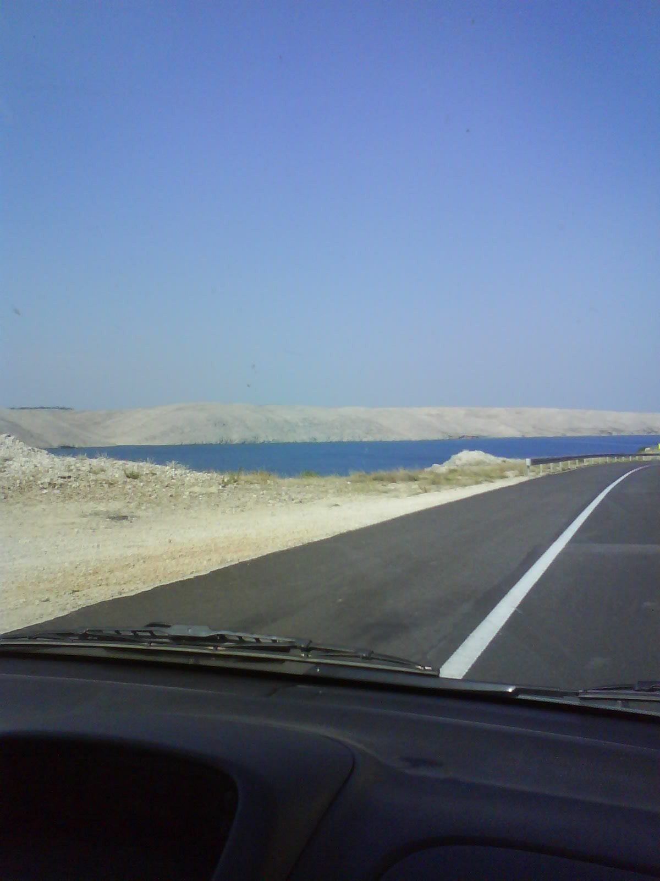
Odgovornost
Što je to?
Roditeljski sastanak, 30.11.2011.
1b razred

Slide 2
“Svojoj djeci moramo usaditi osjećaj dužnosti; svako pravo podrazumijeva odgovornost, svaka prilika podrazumijeva obvezu." John D. Rockefeller jr.

Slide 3
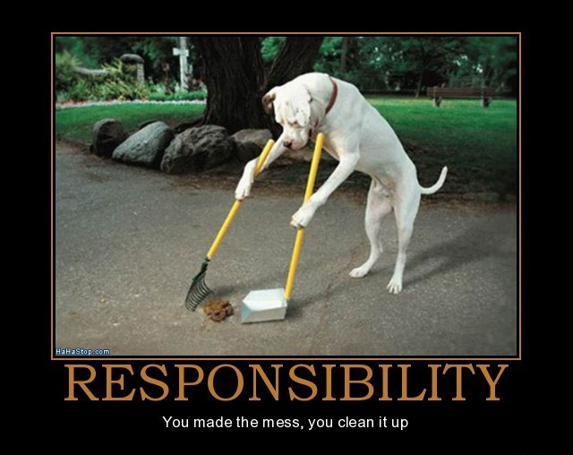
Zašto je odgovornost važna?
Ako želite da vam djeca stoje čvrsto na zemlji, stavite im nešto odgovornosti na ramena.
Abigail van Buren
Odgovornost je najvažnija životna vještina koju možete prenijeti svojoj djeci.

Slide 4
Odgovorna osoba:
Postupa imajući na umu posljedice svojih postupaka
Zaslužna je za sve što joj se događa
Ne prihvaća izlike
Ima kontrolu nad svojim životom
Ima pozitivan stav o životu
Djeluje proaktivno
Ima zdravo samopouzdanje i vjeruje u sebe
Sposobna je nositi se sa svime što život donosi

Slide 5
Uloga roditelja:
Očekujte mnogo
Dajte im slobodu
Ukažite na posljedice
Budite dosljedni

Slide 6
O čemu razgovarati?
Bit odgovornosti nije “Što trebam učiniti?” već “Kakva soba želim biti?”
Ne možemo kontrolirati okolnosti, ali možemo kontrolirati svoju reakciju (odgovor).
Nema prava bez odgovornosti kao ni odgovornosti bez prava.

Slide 7
U praksi
OBVEZE
U jutro se sam budi
Brine o svojim stvarima (sprema krevet, posprema sobu, slaže ormar, pegla odjeću, čisti cipele, održava svoj bicikl…)
Ima obveze unutar kućanstva
Brine o svom kućnom ljubimcu
Novac dobiva jednom mjesečno
PRAVA
Raspolaže svojim novcem
Odlučuje kako će provesti slobodno vrijeme, što će odjenuti, kako će organizirati svoje vrijeme i učenje, s kim će se družiti, koji životni poziv će odabrati
Dogovara granice

Slide 8
Događanja u školi:

Slide 9
Dogodilo se u školi
Dan učitelja
Majice s logom- 2 000 kn –UNICEF- Škole za Afriku
Dani voća
Zbor u Samoboru (19.11. 2011.)
Predstava Marina Držića Dundo Maroje - stručna ekskurzija u Zagreb
Rotary club –stipendije: Ana Lulić i Matea Sabolić
Radionica pedagoginje Jasne Horvat Vlahović Učenje ne mora biti mučenja i Upoznajmo se na drugačiji način
Prizivamo Frana- natjecanje u recitiranju stihova
Obilježavanje sjećanja na Vukovar

Slide 10
Najavljujemo:
Plesnjak u školi (2.12.2011.)
Sveti Nikola i krampus- zainteresirani učenici odlaze u Bazijančevu (6.12.2011.)
Predstava dramske grupe (23.12. 2011.)
Tajni prijatelj (kroz prosinac)
Radionica ravnateljice- Humanost
Predavanje i predstava o hepatitisu C- udruga Hepatos
Mjesec borbe protiv ovisnosti (predavanje o alkoholu učenica na SRZ-u)
Eko-foto- biranje fotografije mjeseca

Slide 11
Hvala na pažnji!
Razrednica: Dušanka Vergić,prof.

